Slide 1
Chapter 08 배열

Slide 2
배열의 이해
배열과 문자열
2차원 배열

Slide 3
01
배열의 이해

Slide 4
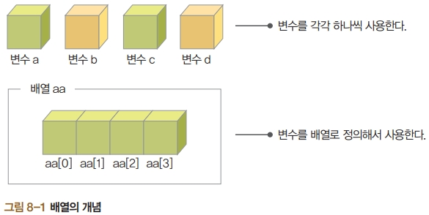
1. 배열의 이해
배열을 사용하는 이유
배열의 개념
여러 개의 변수를 나란히 연결하는 개념
박스(변수)를 한 줄로 붙이고, 박스의 이름(aa)을 지정
각각의 박스는 aa[0], aa[1], … 과 같이 첨자를 붙임

Slide 5
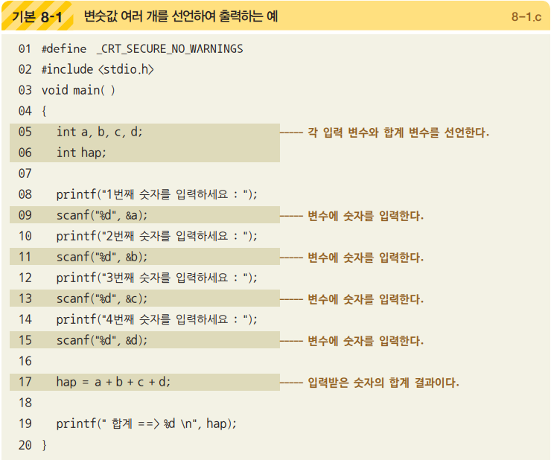
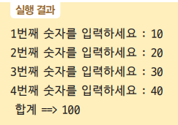
1. 배열의 이해
배열을 사용하는 이유

Slide 6


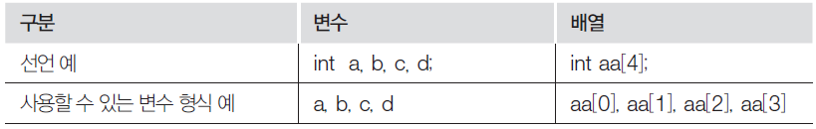
1. 배열의 이해
배열을 사용하는 이유
배열의 선언 방법
변수 4개를 담은 정수형 배열을 선언의 예
배열을 사용하지 않는다면 각각의 변수를 int a, b, c, d;와 같이 선언해야 함
배열의 경우에는 첨자를 사용하여 aa[0], aa[1], aa[2], aa[3]과 같이 선언
배열을 4개 선언할 때는 첨자를 1~4가 아닌 0~3을 사용

Slide 7
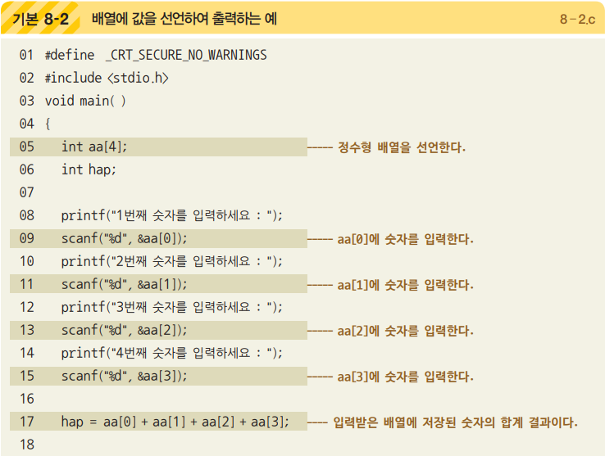
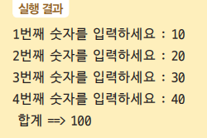
1. 배열의 이해
배열을 사용하는 이유

Slide 8
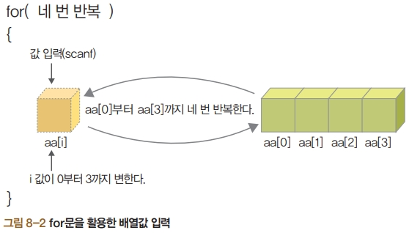
1. 배열의 이해
배열의 활용 범위
배열의 첨자가 순서대로 변할 수 있도록 반복문과 함께 활용해야만 배열의 효율성이 극대화
for문을 네 번 돌면서 aa[i]의 첨자가 aa[0]~aa[3]으로 변하게 하면 변수 4개에 자동으로 값이 입력

Slide 9
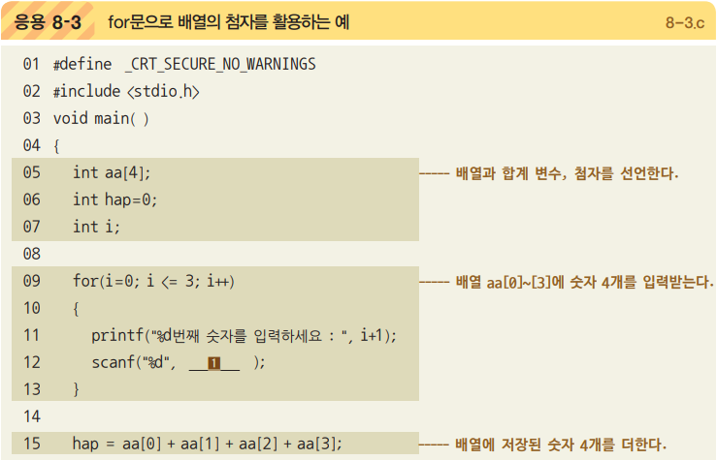
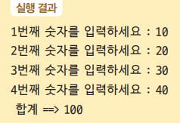
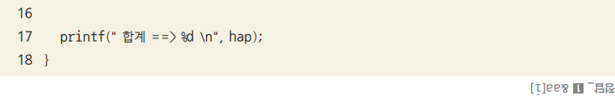
1. 배열의 이해
배열의 활용 범위

Slide 10
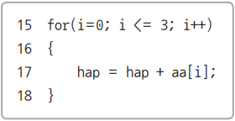
1. 배열의 이해
배열의 활용 범위
9행에서 i가 0부터 3까지 네 번 실행
12행에서도 첨자 i가 0부터 3까지 네 번 변경되므로 변수 aa[0], aa[1], aa[2], aa[3]에 값을 차 례대로 입력받음
15행에서는 변수 4개를 더했는데, 만약 배열이 100개라면 ‘hap = aa[0] + aa[1] + … aa[99]’로 코딩을 해야 함
이럴 때는 다음과 같이 for문으로 변경하는 것이 바람직

Slide 11

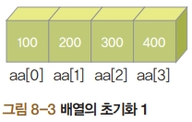

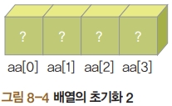
1. 배열의 이해
배열의 초기화
배열을 정의하는 동시에 값을 대입하는 것
4개의 값을 담은 배열 aa의 초기화 (블록({ })과 콤마(,)를 사용)
이때 배열의 개수(첨자)를 반드시 지정하지 않아도 됨
개수를 지정하지 않으면 블록({ }) 안 의 초깃값 개수에 따라 자동으로 배열의 개수가 정해지기 때문
배열을 선언하기만 하고 초기화하지 않으면 각 배열에 아무것도 넣지 않았기 때문에 쓰레기 값이 들어감

Slide 12
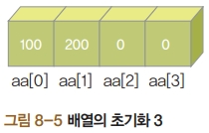

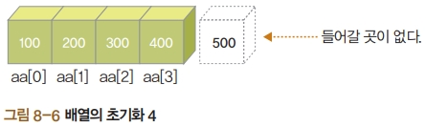
1. 배열의 이해
배열의 개수보다 초기화 값의 개수가 적은 경우에는 초깃값이 주어진 aa[0]과 aa[1]에는 각각 100과 200이 들어가고 나머지 aa[2]와 aa[3] 에는 0이 들어감
초깃값을 0이라고 직접 써도 되고 초기화할 부분을 비워놓아도 됨
배열 1000개를 모두 0으로 초기화하고 싶다면
배열의 개수보다 초기화할 값의 개수가 많다면 마지막의 500이 들어갈 곳이 없기 때문에 컴파일 오류가 발생

Slide 13
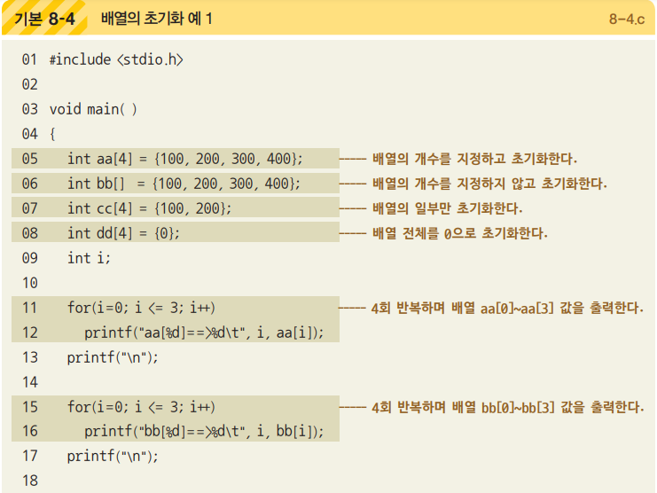
1. 배열의 이해
배열의 활용 범위

Slide 14
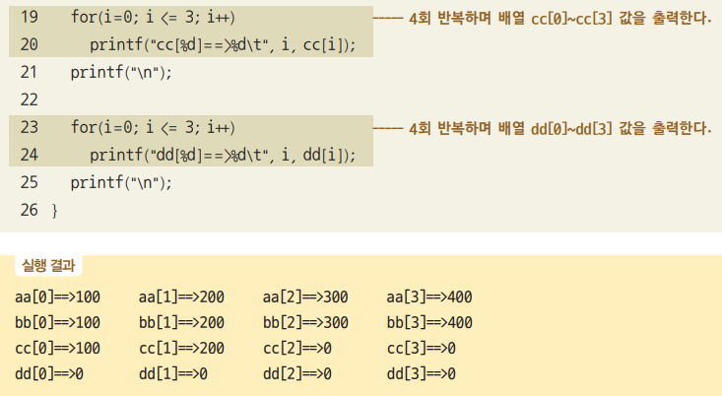
1. 배열의 이해
배열의 활용 범위

Slide 15
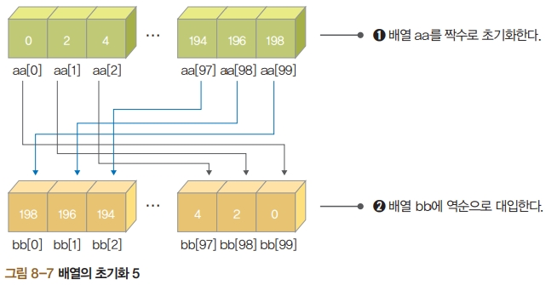
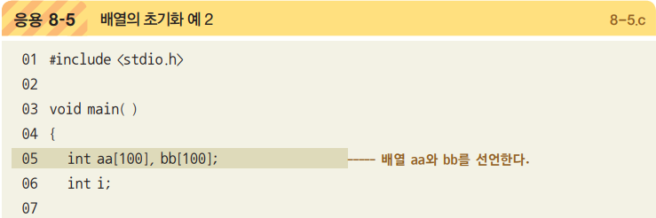
1. 배열의 이해
배열의 활용 범위

Slide 16
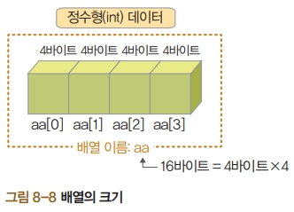
1. 배열의 이해
배열의 크기 알아내기
sizeof( ) 함수 사용
int aa[4]; 배열의 크기 알아내기
① aa 배열이 메모리에서 차지하고 있는 크기(4바이트×4개=16바이트)를 알아냄
② 선언한 배열의 데이터 형식의 크기(4바이트)로 나눔

Slide 17
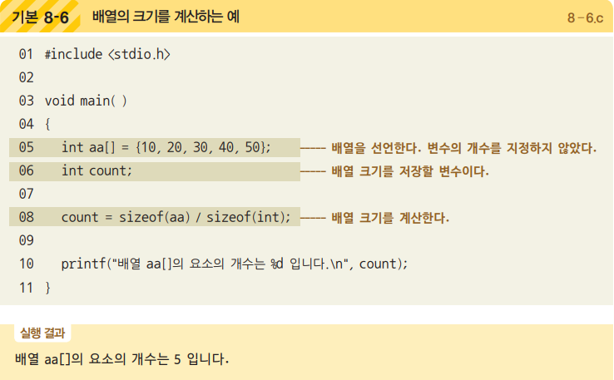
1. 배열의 이해
배열의 크기 알아내기

Slide 18
02
배열과 문자열

Slide 19
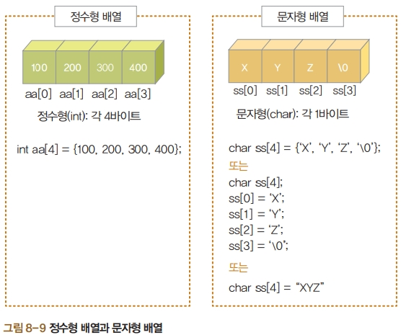
2. 배열과 문자열
정수형 배열과 문자형 배열
정수형 배열은 각각의 배열 요소에 정수(100, 200, 300, 400)를 입력하고, 문자형 배열은 각 각의 배열 요소에 문자(‘X’, ‘Y’, ‘Z’, ‘\0’)를 입력
{‘X’, ‘Y’, ‘Z’, ‘\0’} 대신 “XYZ”와 같은 문자열을 대입하면 편리
문자열은 문자형 배열에 입력하는 ‘문자의 집합’이라고 할 수 있음

Slide 20
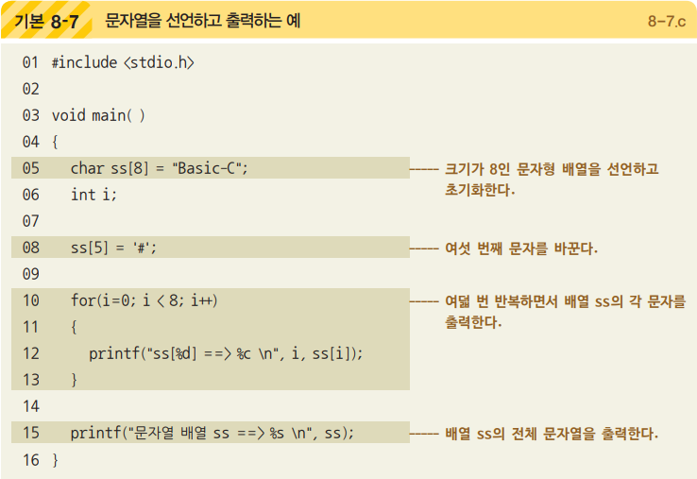
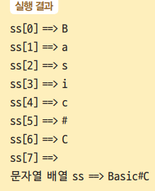
2. 배열과 문자열
정수형 배열과 문자형 배열

Slide 21
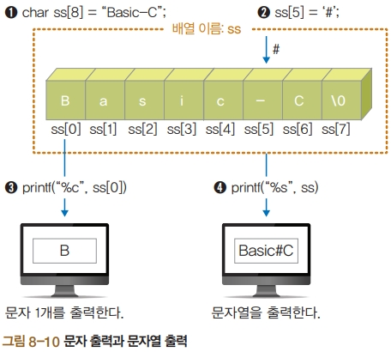
2. 배열과 문자열
정수형 배열과 문자형 배열
[기본 8-7]의 5행에서 “Basic-C”라는 일곱 글자를 넣기 위해 널 문자(‘\0’) 자리까지 포함해서 여덟 자리의 배열을 정의
[그림 8-10]의 ➌은 문자 1개를 출력하는 방식, ➍는 전체 문자열을 출력하는 방식

Slide 22
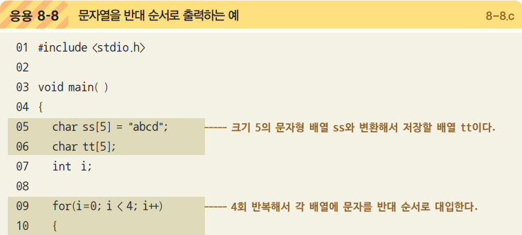
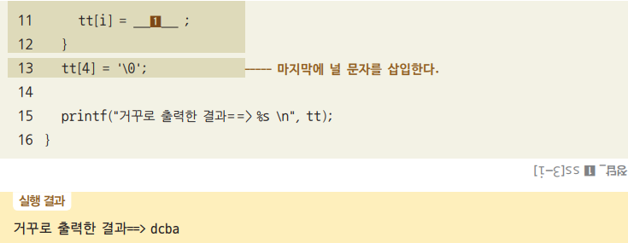
2. 배열과 문자열
정수형 배열과 문자형 배열

Slide 23

2. 배열과 문자열
문자열 함수로 문자열 다루기
문자열 처리 함수
문자열 함수를 사용하려면 소스를 시작하는 부분에 다음과 같은 구문을 써야 함
이는 문자열 함수의 목록이 정의된 string.h 파일을 포함하라는 의미

Slide 24
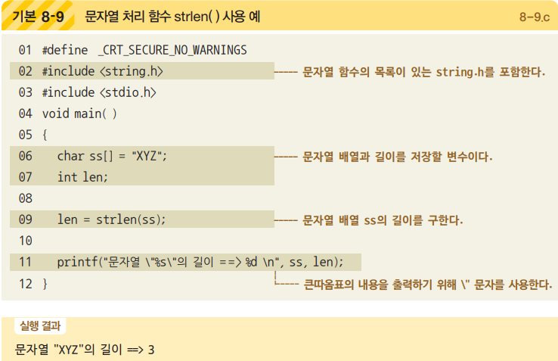
2. 배열과 문자열
문자열 함수로 문자열 다루기
문자열의 길이를 알려주는 함수: strlen( )

Slide 25
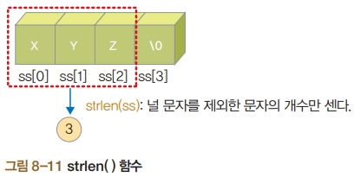
2. 배열과 문자열
문자열 함수로 문자열 다루기
문자열의 길이를 알려주는 함수: strlen( )
6행에서 선언한 배열 ss의 크기는 널 문자를 포함하므로 4로 설정
9행에서는 strlen( ) 함수를 사용하여 ss의 길이를 구함
11행에서는 문자열을 “XYZ” 형식으로 출력하고 그 길이도 출력
strlen( ) 함수로 길이를 구할 때는 [그림 8-11]과 같이 널 문자를 제외
그러므로 배열의 크기는 4이지만 문자열의 길이인 3이 출력

Slide 26
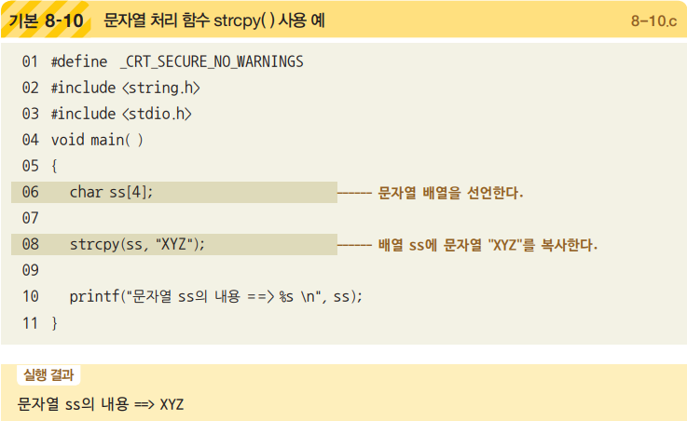
2. 배열과 문자열
문자열 함수로 문자열 다루기
문자열을 복사하는 함수: strcpy( )
strcpy(문자열 배열 A, 문자열 B) 함수는 ‘문자열 배열 A’에 ‘문자열 B’를 복사

Slide 27
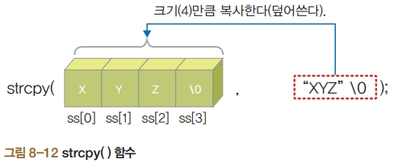
2. 배열과 문자열
문자열 함수로 문자열 다루기
문자열을 복사하는 함수: strcpy( )
8행에서는 문자열 “XYZ”의 내용을 배열 ss에 복사
문자열 상수인 “XYZ”의 맨 뒤에는 문자열의 끝을 나타내는 널 문자가 있으므로 ss의 크기는 4 이상이어야 함

Slide 28
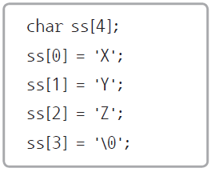
2. 배열과 문자열
strcpy( ) 함수는 이미 선언된 문자열 배열에 다른 문자열을 대입하고 싶을 때 주로 사용
오류
올바른 사용(문자열을 바로 배열에 대입할 수 없으므로 strcpy( ) 함수를 사용)
한 글자씩 대입할 수도 있음

Slide 29
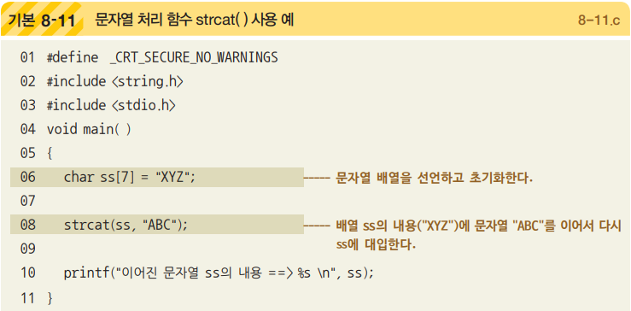

2. 배열과 문자열
두 문자열을 이어주는 함수 : strcat_s( )
‘문자열 배열 A’와 ‘문자열 B’를 이어 다시 ‘문자열 배열 A’에 넣음
(최대 길이는 ‘문자열 배열 A와 문자열 B를 합친 길이 +1 이상’ 이어야 함)

Slide 30
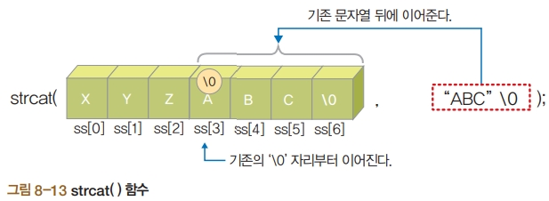
2. 배열과 문자열
두 문자열을 이어주는 함수 : strcat_s( )
strcat( ) 함수는 두 문자열을 그냥 이어주는 원리
단, 이어주는 자리는 널 문자 자리부터 시작
결과적으로 ss는 “XYZABC”

Slide 31
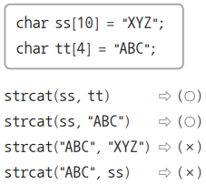
2. 배열과 문자열
두 문자열을 비교하는 함수 : strcmp( )
strcmp(문자열 A, 문자열 B)는 ‘A-B’의 결과를 돌려줌
결과가 0이 나오면 A와 B가 같은 문자열이라는 뜻, 그 외의 값은 두 문자열이 다르다는 의미
여기서 잠깐 strcat( ) 함수 사용 시 주의점
strcat(A, B) 함수의 경우에 A는 꼭 문자형 배열이어야 함 A와 B를 이은 결과를 다시 A(배열)에 넣어야 하기 때문

Slide 32
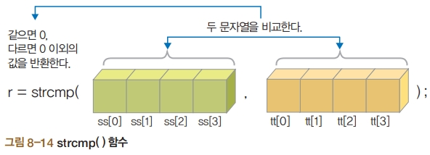
2. 배열과 문자열
두 문자열을 비교하는 함수 : strcmp( )
strcmp( ) 함수는 두 문자열을 비교해서 같으면 0, 다르면 그 외의 숫자를 돌려줌
주로 두 문자열이 같은지 확인할 때 사용
여기서 잠깐 strcmp( ) 함수의 의미
strcmp(ss, tt) 함수는 ss의 아스키코드 값에서 tt의 아스키코드 값을 뺌 0 이외의 값은 두 문자열의 아스키코드 값 차이를 나타내는데, 그다지 활용할 일은 없고 단지 두 문자열이 다르다는 뜻

Slide 33


2. 배열과 문자열
문자열 입출력 함수
문자열을 입력받는 함수 : gets( )
scanf()와 비슷한 기능으로, 문자열 입력 시 상대적으로 유용
최대 입력 문자는 널 문자를 고려해서 ‘배열크기 –1’까지 입력
Enter 키를 입력할 때까지 ss에 문자열을 받아들임
문자열을 출력하는 함수 : puts( )
printf()와 비슷한 기능으로, 문자열 출력 시 상대적으로 유용
‘\n’이 없어도 출력한 후 자동으로 줄을 넘김

Slide 34
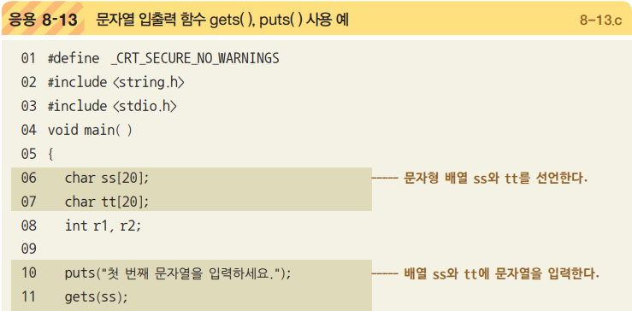
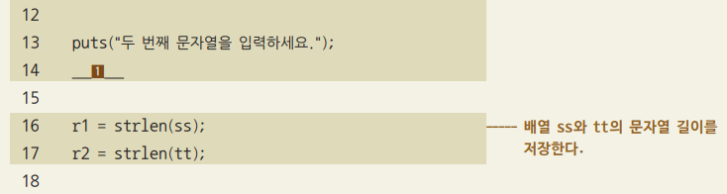
2. 배열과 문자열
문자열 입출력 함수

Slide 35
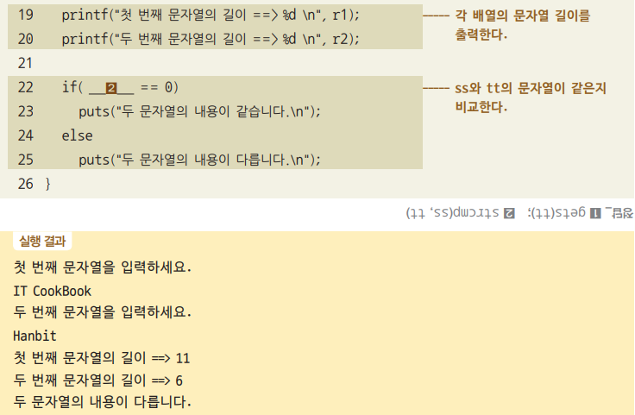
2. 배열과 문자열
문자열 입출력 함수

Slide 36
03
2차원 배열

Slide 37
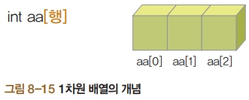
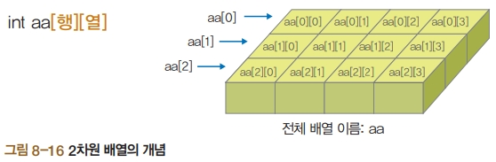
3. 2차원 배열
2차원 배열의 기본 개념
1차원 배열을 여러 개 연결한 것으로, 두 개의 첨자 사용
‘int aa[3];’으로 정의했다면 aa [0], aa[1], aa[2]라는 요소가 생성
이를 확장해서 2차원 배열 ‘int aa[3][4]’를 정의
이때 앞의 3은 가로줄 수를, 뒤의 4는 세로줄 수를 의미(3행 4열짜리 배열이 생성)

Slide 38
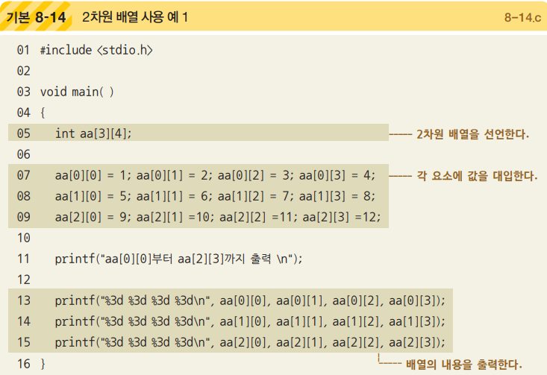
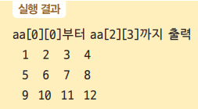
3. 2차원 배열
2차원 배열의 기본 개념

Slide 39
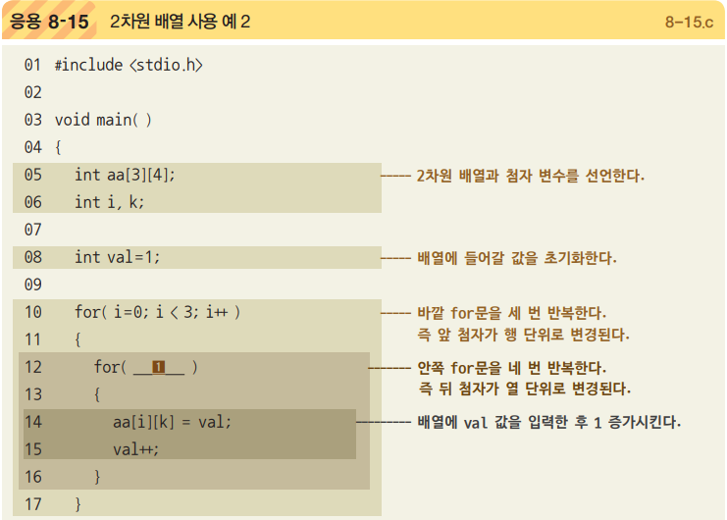
3. 2차원 배열
2차원 배열의 기본 개념

Slide 40
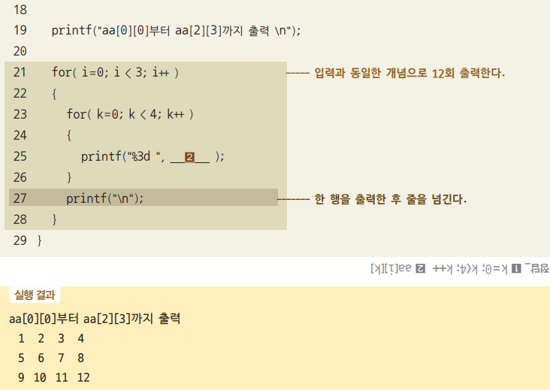
3. 2차원 배열
2차원 배열의 기본 개념

Slide 41
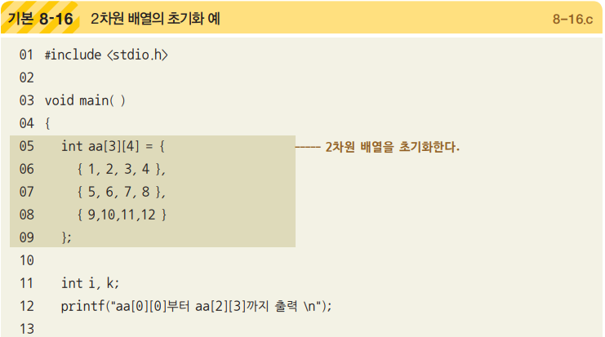
3. 2차원 배열
2차원 배열의 초기화

Slide 42
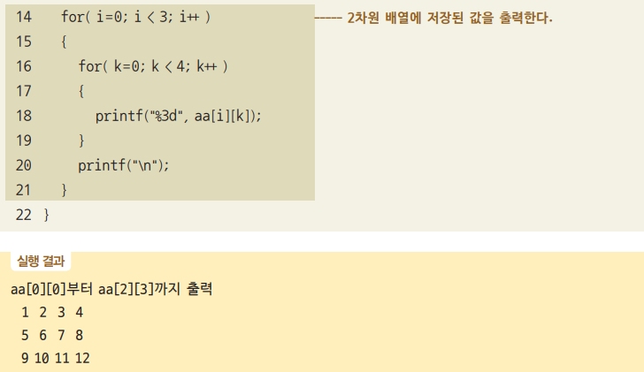
3. 2차원 배열
2차원 배열의 초기화

Slide 43
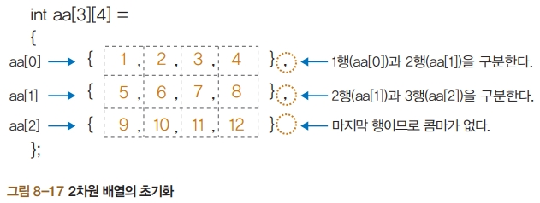
3. 2차원 배열
2차원 배열의 초기화
3행 4열의 배열이므로 [그림 8-17] 과 같이 초기화

Slide 44
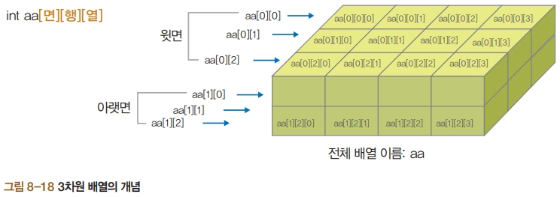
3. 2차원 배열
3차원 이상의 배열
2차원 배열 위에 또 다른 2차원 배열을 쌓은 것

Slide 45
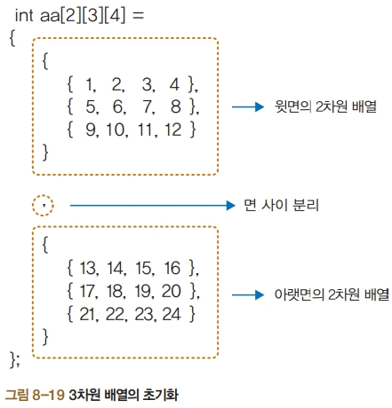
3. 2차원 배열
3차원 배열의 초기화
2차원 배열의 초기화를 한번 더 하는 개념
콤마로 분리하고, 전체를 다시 블록으로 묶음

Slide 46
*
예제 모음

Slide 47

[예제모음 20] 입력된 문자열을 반대 순서로 출력

Slide 48

[예제모음 20] 입력된 문자열을 반대 순서로 출력

Slide 49

[예제모음 21] 대문자와 소문자의 변환

Slide 50

[예제모음 21] 대문자와 소문자의 변환

Slide 51

[예제모음 22] 구구단의 결과를 2차원 배열에 저장

Slide 52

[예제모음 22] 구구단의 결과를 2차원 배열에 저장

Slide 53

[예제모음 23] 문자열 내 특정 문자의 변환

Slide 54

[예제모음 23] 문자열 내 특정 문자의 변환

Slide 55
감사합니다!

